Slide 1

第2章 分析试样的采集与制备
Collection and preparation of analytical samples
张元庆 教授
中山大学药学院
zhangyq65@mail.sysu.edu.cn

Slide 2
第2章 分析试样的采集与制备
本章主要内容
样品采集的方法
试液的制备
样品常规预处理方法
沉淀分离法、液相萃取法、离子交换法

Slide 3
2.1 样品采集的方法
样品采集、采样， Sampling
从待分析的对象 中取出用于分析用的少量物质
（随机取样、周期取样、选择性取样（取证） ）
基本原则：
①样品具有代表性
从大批物料中采取少量样本作为原始试样，采取的试样的组成能代表全部物料的平均组成
②避免目标组分的化学变化和损失
③避免污染

Slide 4
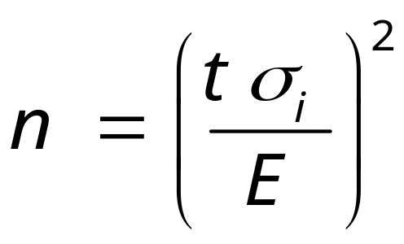
2.1 样品采集的方法
2.1.1 固体试样的采集
采样单元
具有界限的一定数量物料，称为采样单元。
采样单元数n为
式中 t 为选定置信水平下的概率
σ_{i} 各个试样单元间的标准偏差（%）
E 为试样中组分含量和总体物料中组分平均含量间所允许的误差

Slide 5
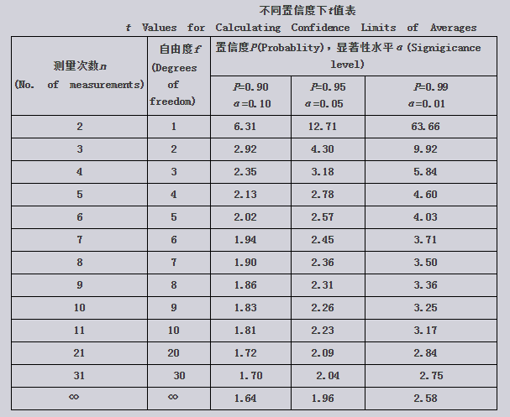

Slide 6
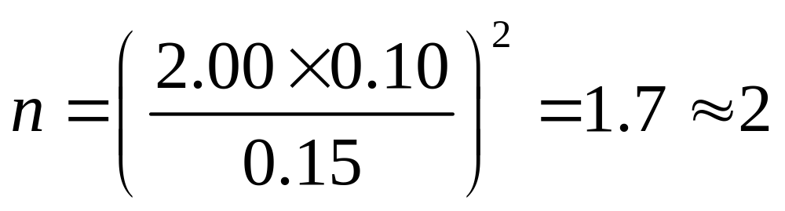
2.1 样品采集的方法
2.1.1 固体试样的采集
采样单元
【例】当标准偏差估计值为0.10%，置信水平为95%，允许误差E为± 0.15%，测定次数在10次以上，查t值表，查出t值约为则采样单元数n应为：

Slide 7
2.1 样品采集的方法
2.1.1 固体试样的采集
采样量
Q = K d ²
Q 为应采样的最低质量（kg）
K 为实验因数，随物质而定，其值介于0.1～0.5之间
d 为试样中最大颗粒直径（mm）

Slide 8
2.1 样品采集的方法
2.1.1 固体试样的采集
采样量
【例】有一试样，其K为0.2，最大颗粒直径为1 mm，则取样量为：
Q = Kd ² = 0.2×1² = 0.2（kg）= 200 g
若研细至0.15mm，则
Q = 0.2×0.15² = 0.0045（kg）= 4.5 g
最低采样量与物料颗粒大小有关，颗粒越小，采样质量越小。

Slide 9
2.1 样品采集的方法
2.1.1 固体试样的采集
采样方式
对于组分分布比较均匀的物料，用随机取样法采样。
对于组分分布不均匀的物料，采用分层取样法。
对于不均匀的固体物料，必须进行初步处理，使数量缩减，组成均匀、颗粒细小且其组成能代表整批物料。

Slide 10
2.1 样品采集的方法
2.1.1 固体试样的采集
固体试样的处理
包括破碎、过筛、混合与缩分等步骤。
破碎可用破碎机、球磨机或研钵
研磨后的试样，用一定筛子过筛，不能通过的粗颗粒应反复破碎直至全部通过为止。
在破碎过筛中，试样颗粒越来越细，需不断的进行混合和缩分。

Slide 11
2.1 样品采集的方法
2.1.1 固体试样的采集
固体试样的处理
缩分，常用四分法（coning and quartering）
即将试样堆成圆锥形，压平成圆盘状，依对角线划“×”字，将试样分成四等分，弃去两个对角部分，把剩余的两分再粉碎再混合，继续用四分法缩分，直到符合分析要求为止。
四分法缩分

Slide 12
2.1 样品采集的方法
2.1.2 液体试样的采集
液体试样比较均匀，采样单元可少一些。当物料量比较大时，应从装物料容器不同位置和深度分别采样，再混合均匀后作为分析试样，以保证分析试样的代表性。
液体中药制剂，一般取样数量为200 mL。
封好的安瓿取样量一般为200支。

Slide 13
2.1 样品采集的方法
2.1.3 气体试样的采集
采集静态气体的试样时，可在气体容器上装一取样管，用橡皮管或吸气管与盛气体试样的容器相连接，或直接与气体分析仪相连。
采集动态气体的试样时，要注意气体在反应容器内流动的不均匀性，对此可延长气体通过采样器的时间，以取得不同部位、不同时间的平均试样。

Slide 14
2.1 样品采集的方法
2.1.4 生物试样的采集
生物试样的采集，要具有代表性、典型性和适时性。
对于植物试样，其采样量要求将试样处理后能满足分析之用即可。一般要求试样干重1kg，如用新鲜试样，以含水80～90%计，则需 5kg。采样时常以梅花形布点或在小区平行前进以交叉间隔方式布点，采5～10个试样混合成一个代表样品，按要求采集植株的根、茎、叶、果等不同部位。
对于动物样品，最常见的生物样品是血液和尿液。一般为静脉采血，采样后需加肝素或柠檬酸等抗凝剂。尿液取样后也需加防腐剂或置冰箱内冷藏。

Slide 15
2.2 试液制备和分解
试样分解过程中应遵循的原则：
①试样分解必须完全；②待测组分不能有损失； ③不能引入试样和干扰物质。
在定量分析中，试样分解的方法：
溶解法、熔融法、干式灰化法、湿式消解法、 微波溶样法

Slide 16
2.2 试液制备方法
1 溶解法
采用适当的溶剂，将试样溶解后制成溶液的方法，称为溶解法。主要有水溶法、酸溶法和碱溶法。
常用溶剂为水、酸、碱及混合酸等。
酸有盐酸、硫酸、硝酸、高氯酸、氢氟酸、磷酸；
混合酸有王水、硝酸+高氯酸，HF+硫酸、HF+硝酸等；
NaOH溶液用于溶解一些两性金属（Al）和氧化物。

Slide 17
2.2 试液制备方法
2 熔融法
利用高温下试样与熔剂发生多相反应，使试样组分转化为易溶于水或酸或碱的化合物，分为酸熔、碱熔和半熔法。
酸性熔剂有KHSO₄、KHF_{2，}碱性熔剂有Na₂CO₃、K₂CO₃、NaOH、KOH、Na₂O₂及其混合物。
半熔法在低于熔点温度下，将试样与熔剂混合加热至熔结，温度低，加热时间较长。

Slide 18
2.2 试液制备方法
3 干式灰化法
将试样置于马弗炉内，根据被测组分挥发性差异，选择合适的灰化温度加热，使试样分解、灰化，然后用适当的溶剂将剩余的残渣溶解。
有机药物试样的分解可用氧气瓶燃烧法。将试样包裹在定量滤纸内，用铂片夹牢，放入充满氧气并盛有少量吸收液的锥形瓶中进行燃烧，试样中硫、磷、卤素及金属元素，分别形成硫酸根、磷酸根、卤素离子及金属氧化物或盐类等溶解在吸收液中。

Slide 19
2.2 试液制备方法
4 湿式消解法
利用氧化性酸和氧化剂对有机物进行氧化、水解，以分解有机物。
最常用的氧化性酸和氧化剂有H₂SO₄、HNO₃、HClO₄和H₂O₂。单一的氧化性酸在操作中不易完全将试样分解或在操作时容易产生危险，在日常工作中多不采用，代之以二种或二种以上氧化剂或氧化性酸的联合使用，以发挥各自的作用，使有机物能够高速而又平稳的消解。

